Slide 1
Nuo Adomo ir Ievos iki M. K. Čiurlionio
(Leonoros Kuisienės meninės knygrišystės ciklas „Duoklė mūzoms“ )

Slide 2
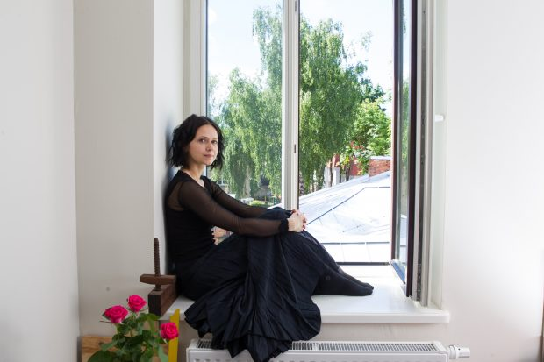
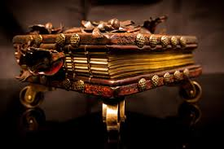
Leonoros Kuisienės kūryboje susipina filosofija, knygrišystės istorija, mitologija.
Knygrišystės ciklas „Duoklė mūzoms“ pasakoja apie meninį įkvėpimą ir įkvėpėjas – mūzas. Menininkės įrištos knygos – tikri meno šedevrai – vienaip ar kitaip susijusios su dieviškuoju įkvėpimu: nuo pirmojo kūrybos akto – žmonių sutvėrimo iki lietuvių tautos genijaus M. K. Čiurlionio kūrybos apraiškų – įrištų dailininko ir kompozitoriaus natų ir laiškų žmonai Sofijai. Viskas čia darniai persipynę ir susiję.

Slide 3
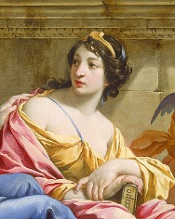
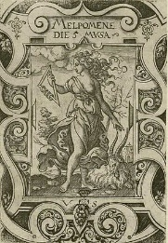
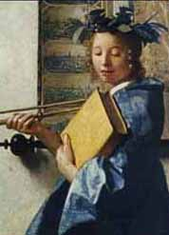
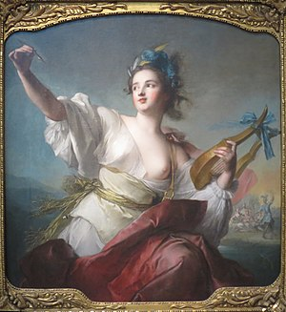
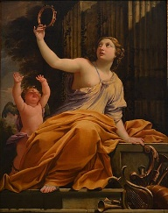
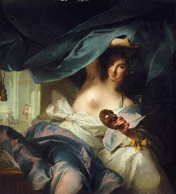
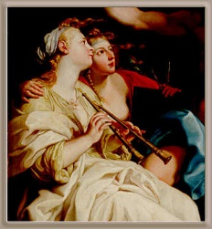
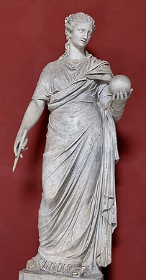
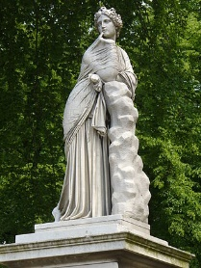
Kaliopė – epinės poezijos mūza
Dzeuso ir Mnemosinės meilė dovanojo jiems devynias dukteris – mūzas:
Melpomenė – tragedijos mūza.
Klio – istorijos mūza.
Terpsichorė – šokio ir chorinių himnų mūza.
Erata – elegijos mūza.
Talija – komedijos ir idilijos mūza.
Euterpė – muzikos mūza.
Uranija – astronomijos,
astrologijos ir geometrijos mūza.
Polymnija – lyrinės poezijos mūza.
Duoklė šioms mūzoms ir yra pagrindinis Leonoros Kuisienės kūrybos ciklo leitmotyvas. Simboliška, kad devynioms mūzoms dedikuotas knygas autorė rišo devynis mėnesius.

Slide 4
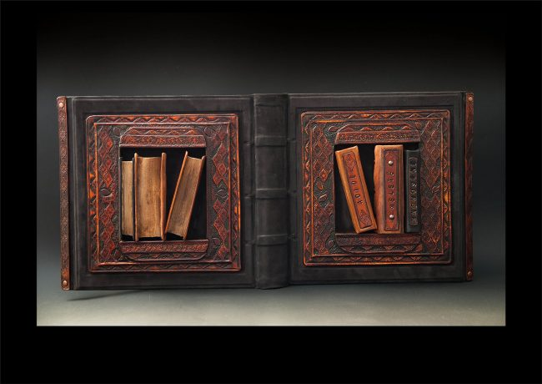
ĮKVĖPIMAS
Savotiška įžanga į šį ciklą yra knyga „Įkvėpimas“, skirta trims seserims – pradinėms mūzoms, nuo kurių viskas ir prasidėjo: dainos mūzai Aoidei, praktikos mūzai Meletei ir atminties mūzai Mnemosinei. Tai klasikinio perrišimo, kai lankai įrišti į viršelį, knyga su giluminiais ornamentiniais įspaudais. Viršelio apipavidalinimu kuriama iliuzija, kad trys atskiros mūzoms skirtos knygos yra įaugusios į vieną bendrą knygą. Viena seserų – Mnemosinė – kanoninių mūzų motina, turėjo ypatingą ryšį su kitomis mūzomis. Karaliai, davę duoklę šiai mūzai, pasakydavo uždegančias kalbas, o poetai sulaukdavo kūrybinio įvertinimo.

Slide 5
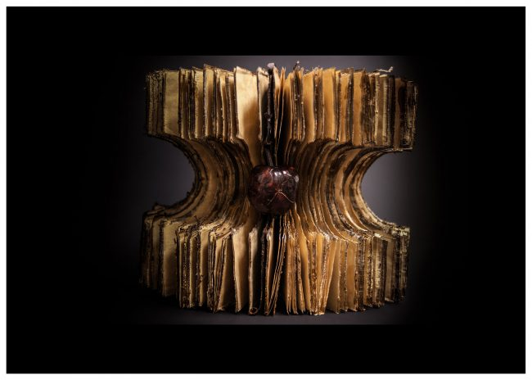
.
ADOMAS IR IEVA
Leonoros Kuisienė pirmosios žmonių poros vardais pavadintai knygai pasirinko ir vieną seniausių žinomų rišimų, kuriuo buvo rišamos pirmosios Biblijos. Tai vadinamasis koptų rišimas, pririšantis knygos viršelį prie lapų ir neribojantis paties surišimo galimybių. Knygos „Adomas ir Ieva“ viršelis vaizduoja supančiotus pirmuosius žmones, o pati knyga yra tarsi jų sielos buveinė, kur nuopuolį simbolizuojančioje išgraužtoje kiaurymėje puikuojasi obuolys – vaisius nuodėmės.

Slide 6
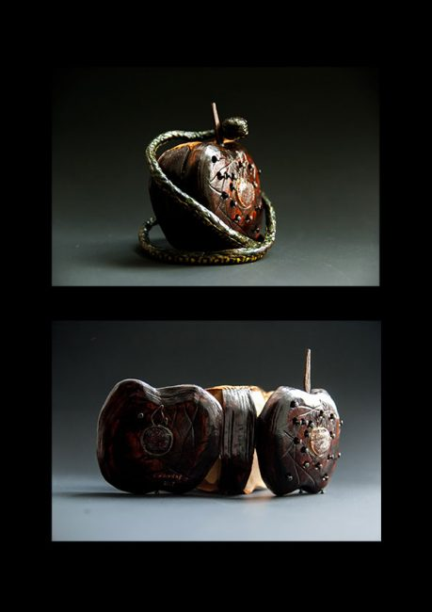
NUODĖMĖ
Šiomis knygomis autorė kelia klausimą – kiek prakeiksmo ir kiek palaiminimo slypi pirmojoje nuodėmėje?

Slide 7
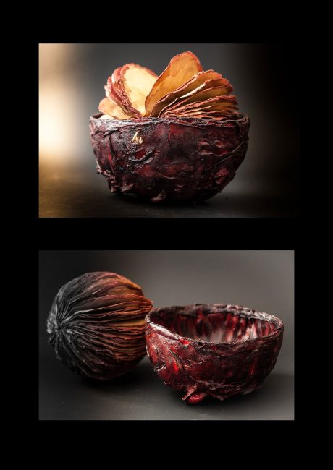
AISTRA
Adomas ir Ieva jautė stulbinančią aistrą kurti patys. Aistra pažinti, suprasti, kurti ir atrasti užgožė norą gyventi amžinai. Dievas pirmiesiem žmonėms nepagailėjo dieviškos kūrybinės galios. Galios, kuri aistringai troško būti išlaisvinta ir kurią Leonora Kuisienė įkurdino rubiniško raudonio odos pumpure.

Slide 8
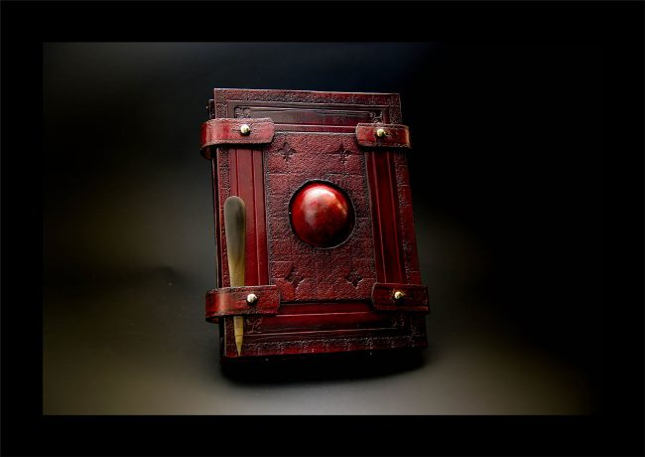
KALIOPĖ
.
Graikų mituose pasakojama, kad Kaliopė turėjo du vaikus – Liną ir Orfėją. Menininkė įžvelgė tam tikrus simbolinius ryšius tarp Kaliopės, jos sūnaus Orfėjo ir argonautų. Kaliopė – epinės poezijos mūza. Menininkė šiam kūriniui panaudojo deginto ir dažyto piešinio, ažūro bei giluminių ornamentuotų įspaudų technikas. Knygos viršelyje – mitinis laivas, kuriuo argonautai plaukė pargabenti aukso vilnos. Kitaros garsais ir dainomis legendinėje kelionėje bangas raminęs Orfėjas yra žymiausias menų atstovas, ištobulinęs lyrą, na, o lyra yra elegijos mūzos Eratos simbolis.

Slide 9
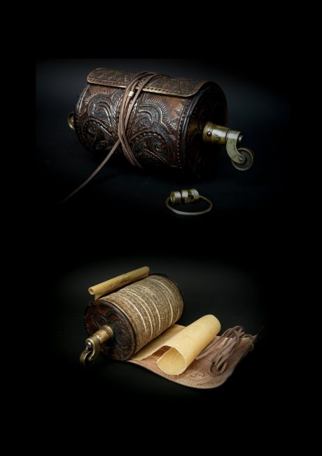
KLIO
Pagerbdama istorijos mūzą Klio, Leonora Kuisienė sukūrė simbolinį pergamento ritinį, kurį galima sieti su knygos istorijos pradžia (tik viskas prasidėjo ne nuo pergamento, o nuo papiruso ritinio). Dėl to šiai mūzai dedikuota knyga ir yra ritinio iliuzija, po susuktu pergamento sluoksniu – ritinio šerdis kriptografas. Istorija neturi pabaigos, viskas bėgant amžiams kartojasi, tęsiasi, vystosi, rutuliojasi. Rutulys, apskritimas, ritinys… Visi jie simbolizuoja šį nesibaigiantį ciklą.

Slide 10
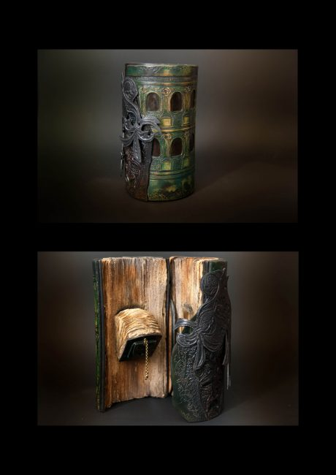
TEATRO MŪZOS
Tragedijos mūzai Melpomenei ir komedijos mūzai Talijai L. Kuisienė įrišo bendrą knygą su tragedijos ir komedijos kaukėmis, o meninis knygos viršelio apipavidalinimas yra užuomina į Romos imperijos laikų amfiteatro pastatą.

Slide 11
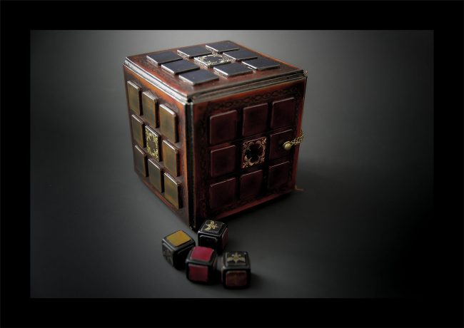
POLYMNIJA
Polymnija – lyrinės poezijos, šventų himnų bei iškalbos, taip pat ir geometrijos, meditacijos bei žemdirbystės mūza. Jai įrišti L. Kuisienė pasirinko sudėtingą Rubiko kubo formą. Galvosūkį sprendžiantis žmogus, anot menininkės, savo rimtumu tampa labai panašus į simbolinį susimąsčiusios Polymnijos vaizdavimą, o ir pati Rubiko kubo konstrukcija yra kubo – geometrinės figūros – formos, sudarytos iš daugelio mažų kubelių. Rišant šią knygą-objektą, meninikei gimė nauja idėja – fotografijų ciklas, kuriame rašytojai būtų įamžinti ieškantys Rubiko kubo sprendinių, taip tarsi sujungiant viename kūrinyje Polymnijos globojamas sritis.

Slide 12
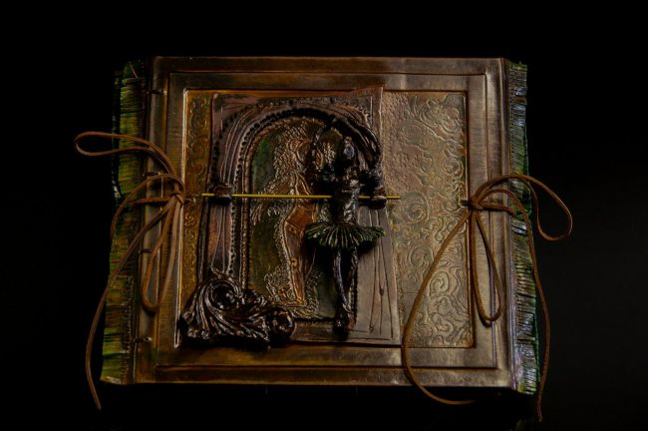
.
TERPSICHORĖ
Šokio ir chorinių himnų mūzai Terpsichorei įrišta knyga dekoruota arkoje stovinčia balerinos, kurios sijonėlis yra atskira knygelė, figūrėle. Kadangi šokis yra susijęs su judesiu, tai ant kiekvieno balerinos „sijonėlio“ puslapio esantys taškeliai, figūrėlei sukantis, kuria „judančio paveikslėlio“ įspūdį.

Slide 13
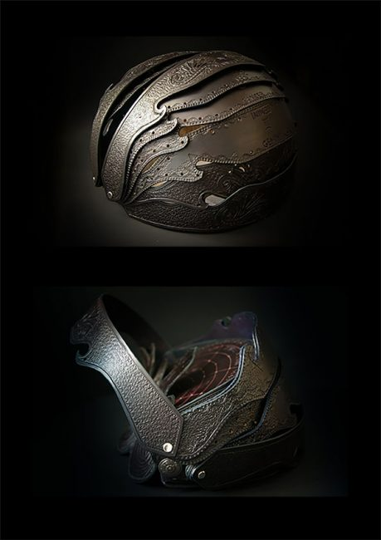
URANIJA
Ilgiausiai kurta ir daugiausia Leonoros jėgų pareikalavusi knyga yra skirta astronomijos, astrologijos ir geometrijos mūzai Uranijai, kurios simbolis yra gaublys. Tai – sferos formos, labai sudėtingos struktūros kūrinys, kurį eksponuoti galima mažiausiai penkiais skirtingais būdais. Ant knygos lankų išdeginti zodiako ženklai. Kuriant šią knygą-objektą, panaudotas kalinėjimas, ažūras, odos deginimas. Turinys – tai citatos iš astronomijos knygų, žinynų, mitų apie Dangaus kūnus. Anot knygrišės, šie tekstai nėra skirti skaityti. Jie rašyti per kalkę, kad būtų matomi abipus puslapio, taip perteikiant priešingų polių – „šiaurė-pietūs“, „rytai-vakarai“ – idėją.

Slide 14
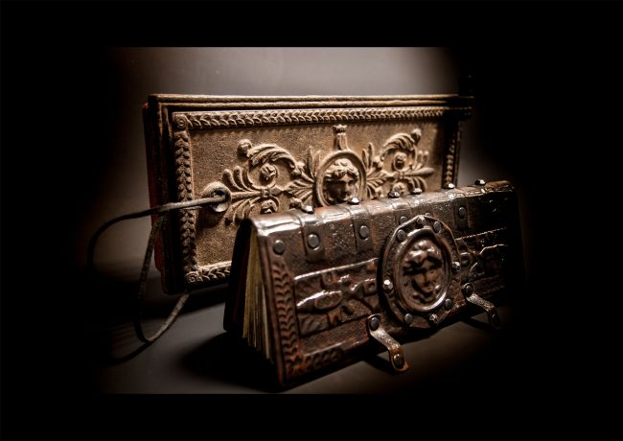
FENIKSAS
Ciklą vainikuoja knyga-objektas „Feniksas“, kuriai panaudotos autentiškos krosnies durelės, atstojančios dėžutę knygai. Šis kūrinys – koduotas palinkėjimas pakilti iš pelenų pamažu nykstančiam knygrišystės menui.

Slide 15
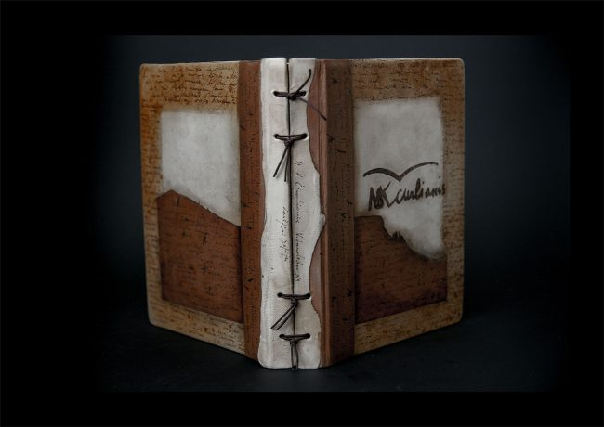
M. K. Čiurlionio LAIŠKAI SOFIJAI
Greta mūzoms skirtų knygų L. Kuisienė įrišo K. Čiurlionio „Laiškus Sofijai“, kuriuose sugulė svarbiausi menininko išgyvenimai ir emocinių būsenų liudijimai. Dovanodamas M. K. Čiurlionio „Fugos fortepijonui“ natas, draugas Leonorai paaiškino, kad muzikoje fuga – tai sluoksniai, dėl to ir įrišant šį kūrinį pasirinkta trisluoksnė struktūra. „Kūrinių vargonams“ viršelyje kaltukais rankomis iškalinėti vargonai. Galinis viršelis taip pat dekoruotas kalinėjant. „Laiškų Sofijai“ nugarėlė yra tarsi sudaryta iš dviejų dalių, simbolizuojančių du laiškų pluoštus, dviejų žmonių ryšį, kadangi laiškai visada yra ne vieno, o dviejų žmonių istorijos, knygoje – surištas dviejų žmonių likimas.

Slide 16
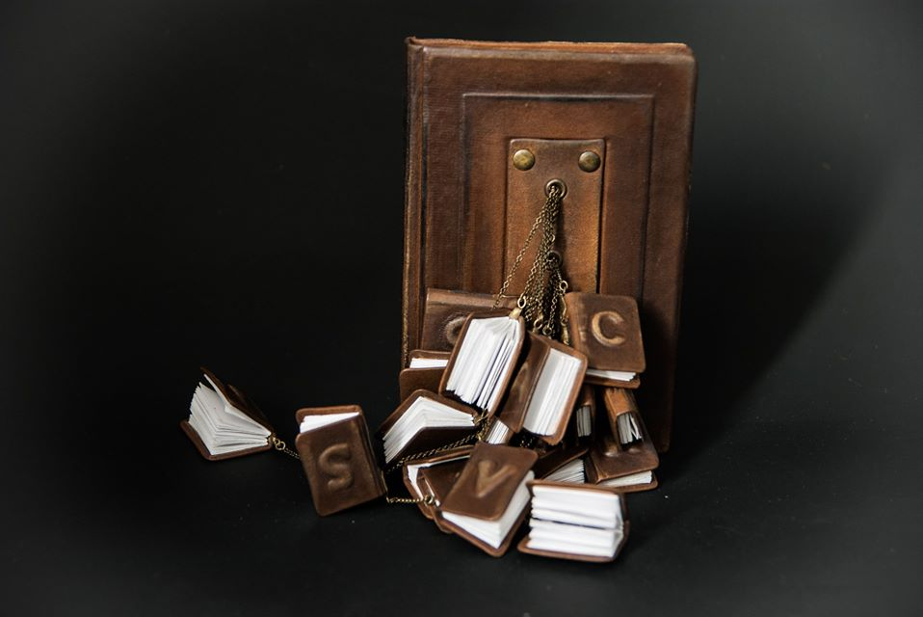
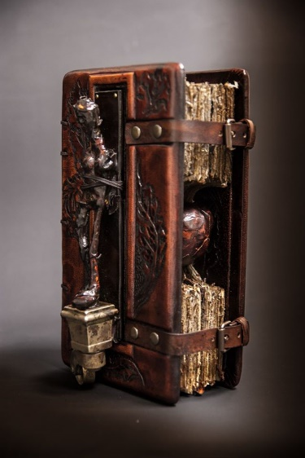
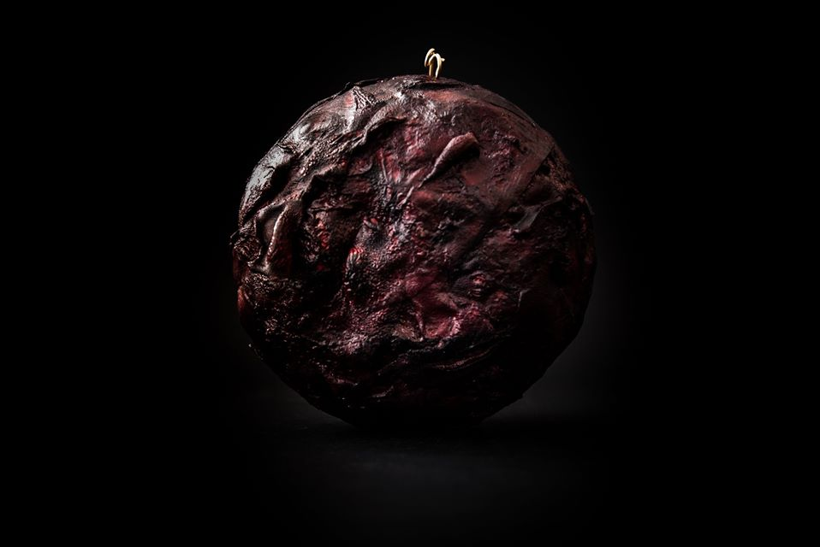
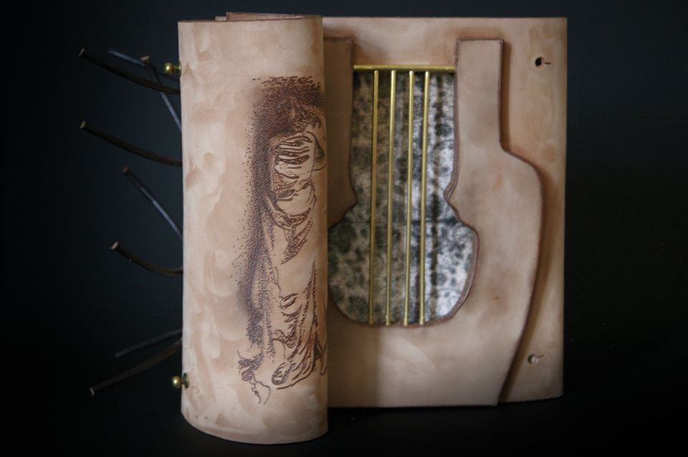
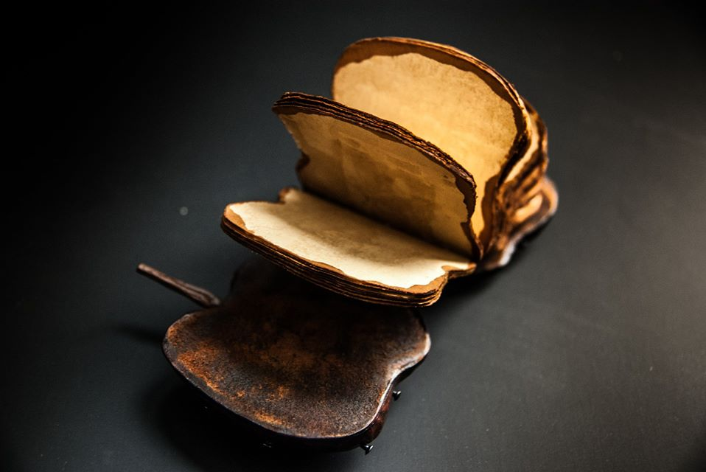
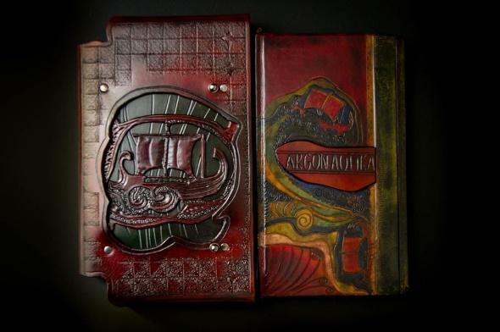
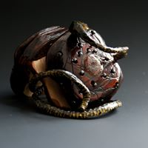
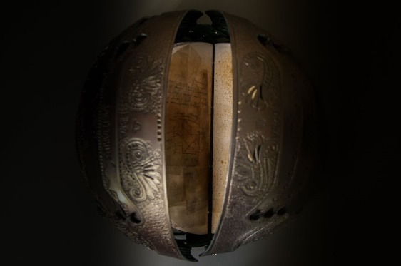
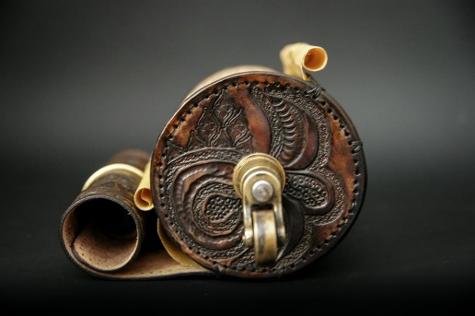
Internete naudota informacija 2020-04-06: https://www.google.com/search?q=LEONORA+KUISIEN%C4%96&hl=lt&sxsrf=ALeKk00zssOFVGHb7La4a8eVrbuScfrbBg:1586169767102&source=lnms&tbm=isch&sa=X&ved=2ahUKEwiR2pXsztPoAhXowqYKHXRMA70Q_AUoAXoECAsQAw&biw=1366&bih=657#imgrc=ZzKwq-gRd4VJDM https://www.facebook.com/pg/blacklilygallery/photos/?tab=album&album_id=2483174428448605 https://www.facebook.com/watch/?v=878925282441347
https://lt.wikipedia.org/wiki/Uranija

